Slide 1


Slide 2
Reminder…
Διαλέξεις
  Προαιρετική παρουσία!
  Είστε εδώ γιατί θέλετε να ακούσετε/συμμετέχετε
  Δεν υπάρχουν απουσίες
  Υπάρχει σεβασμός στους συναδέλφους σας και στην εκπαιδευτική διαδικασία
  COVID attention: προσέρχεστε με τα απαραίτητα δικαιολογητικά
  Προστατέψτε εσάς και τους συναδέλφους σας: απέχετε από το μάθημα αν δεν είστε/αισθάνεστε καλά

Slide 3

Φυσική για Μηχανικούς
Ενέργεια Συστήματος
Εικόνα: Στη φυσική, η ενέργεια είναι μια ιδιότητα των αντικειμένων που μπορεί να μεταφερθεί σε άλλα αντικείμενα ή να μετατραπεί σε διάφορες μορφές, αλλά δεν μπορεί να δημιουργηθεί ή να καταστραφεί. Η "ικανότητα ενός συστήματος να παράγει έργο" είναι μια κοινή περιγραφή, αλλά είναι δύσκολο να δοθεί ένας ενιαίος συνολικός ορισμός της ενέργειας, εξαιτίας των πολλών μορφών της.

Slide 4
Φυσική για Μηχανικούς
Ενέργεια Συστήματος
Εικόνα: Στη φυσική, η ενέργεια είναι μια ιδιότητα των αντικειμένων που μπορεί να μεταφερθεί σε άλλα αντικείμενα ή να μετατραπεί σε διάφορες μορφές, αλλά δεν μπορεί να δημιουργηθεί ή να καταστραφεί. Η "ικανότητα ενός συστήματος να παράγει έργο" είναι μια κοινή περιγραφή, αλλά είναι δύσκολο να δοθεί ένας ενιαίος συνολικός ορισμός της ενέργειας, εξαιτίας των πολλών μορφών της.

Slide 5
Ενέργεια Συστήματος (επανάληψη…)
Ενέργεια: αφηρημένη έννοια
  Ποσότητα που σχετίζεται με την κατάσταση ενός ή περισσότερων σωμάτων → αριθμός
  Ευμετάβλητη: αλλάζει συνεχώς μορφές
Σύστημα: ένα ή περισσότερα σώματα ή/και κομμάτι ενός χώρου
Έργο: τρόπος μεταφοράς ενέργειας προς ή από ένα σύστημα μέσω εξωτερικής δύναμης που ασκείται στο σύστημα

Slide 6
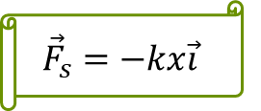
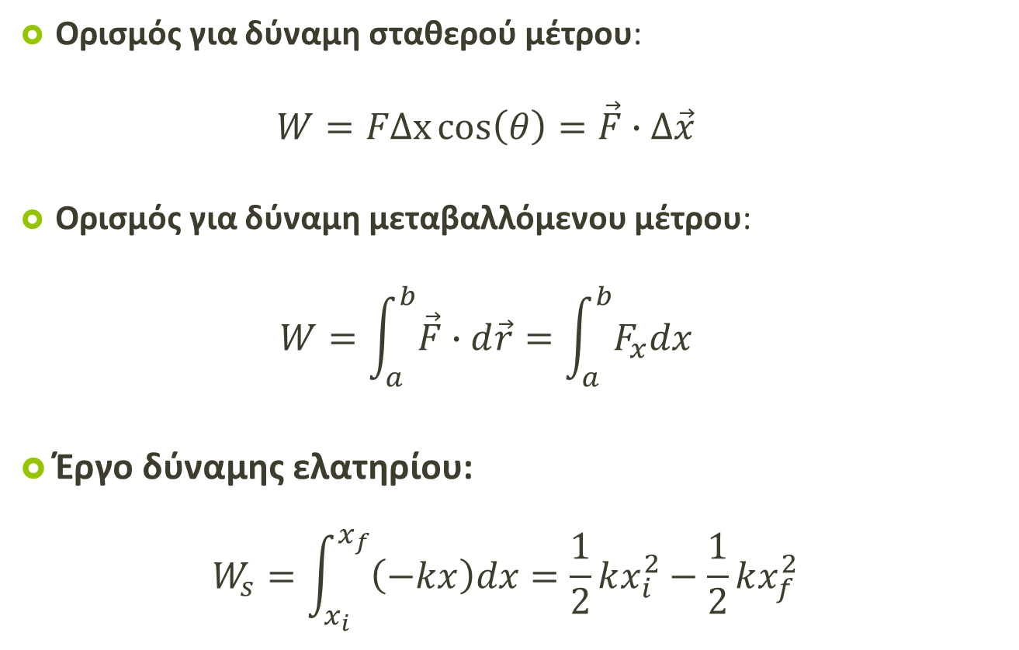
Ενέργεια Συστήματος (επανάληψη…)
Ορισμός για δύναμη σταθερού μέτρου:
  $$W=FΔx\cos\left(θ\right)=\vec{F}∙Δ\vec{x}$$
Ορισμός για δύναμη μεταβαλλόμενου μέτρου:
  $$W=\int_{a}^{b}{\vec{F}∙d\vec{r}}=\int_{a}^{b}{F_{x}dx}$$
Έργο δύναμης ελατηρίου:
$$W_{s}=\int_{x_{i}}^{x_{f}}{\left(−kx\right)dx}=\frac{1}{2}kx_{i}^{2}−\frac{1}{2}kx_{f}^{2}$$
$${\vec{F}}_{s}=−kx\vec{i}$$

Slide 7
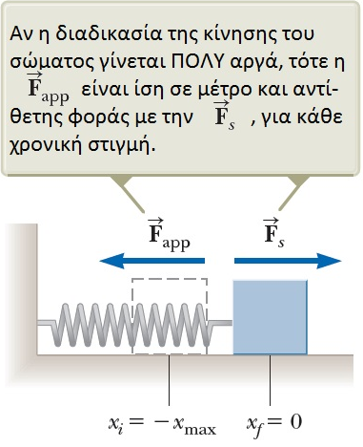
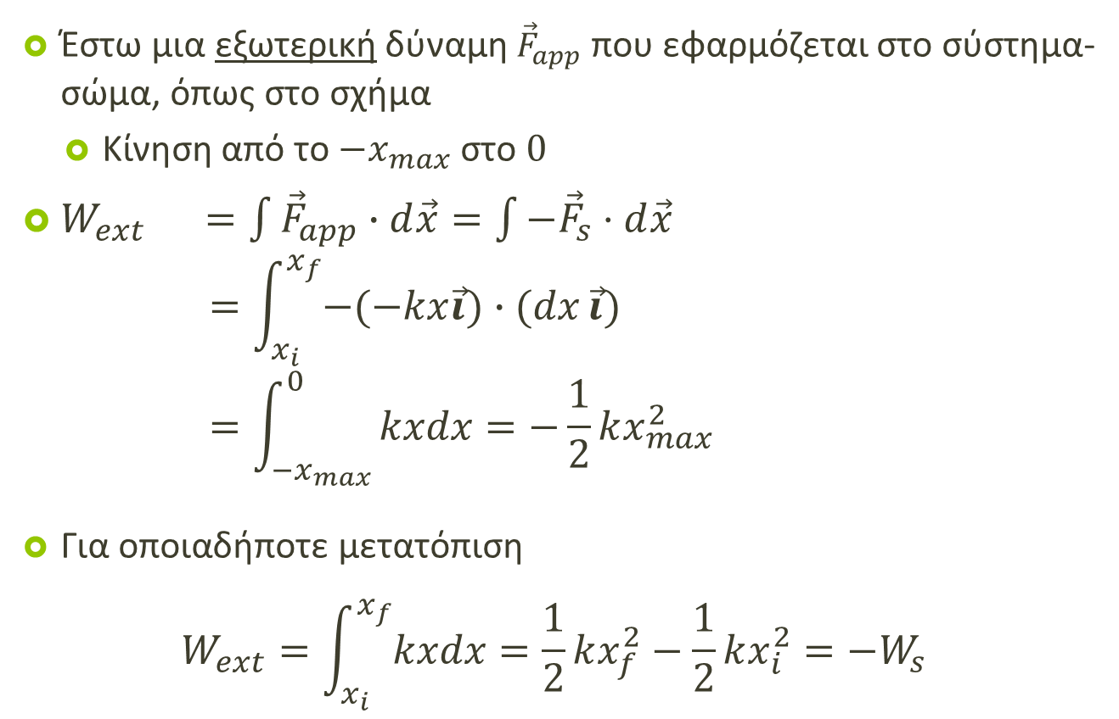
Ενέργεια Συστήματος
Έστω μια εξωτερική δύναμη ${\vec{F}}_{app}$ που εφαρμόζεται στο σύστημα-σώμα, όπως στο σχήμα
  Κίνηση από το $−x_{max}$ στο $0$
$W_{ext} =\int{{\vec{F}}_{app}∙d\vec{x}}=\int{−{\vec{F}}_{s}⋅d\vec{x}}$
$$=\int_{x_{i}}^{x_{f}}{−(−kx\vec{i})∙(dx}\vec{i}) \\ =\int_{−x_{max}}^{0}{kxdx=−\frac{1}{2}kx_{max}^{2}}$$
Για οποιαδήποτε μετατόπιση
$$W_{ext}=\int_{x_{i}}^{x_{f}}{kxdx}=\frac{1}{2}kx_{f}^{2}−\frac{1}{2}kx_{i}^{2}=−W_{s}$$

Slide 8
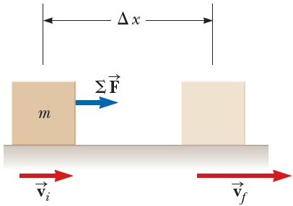
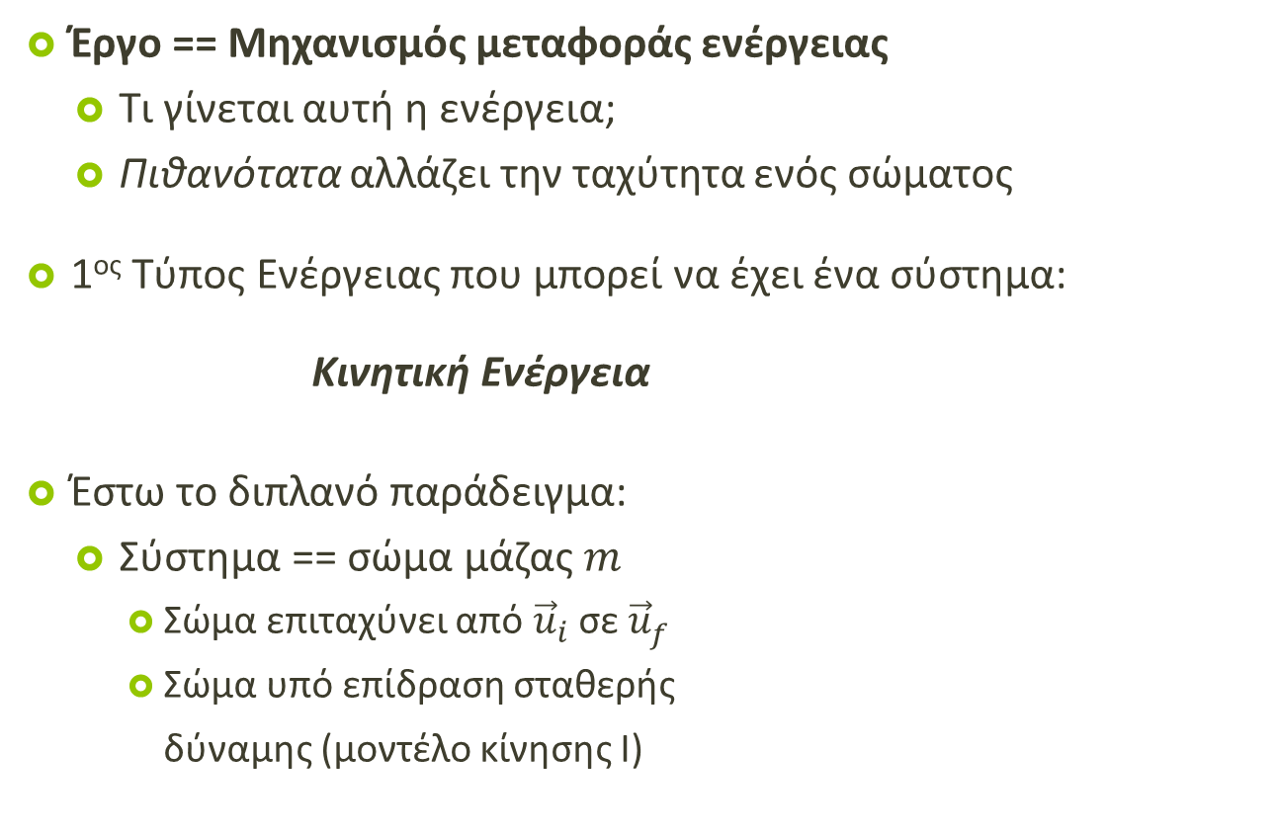
Ενέργεια Συστήματος
Έργο == Μηχανισμός μεταφοράς ενέργειας
  Τι γίνεται αυτή η ενέργεια;
  Πιθανότατα αλλάζει την ταχύτητα ενός σώματος
1^{ος} Τύπος Ενέργειας που μπορεί να έχει ένα σύστημα:
Κινητική Ενέργεια
Έστω το διπλανό παράδειγμα:
  Σύστημα == σώμα μάζας $m$
    Σώμα επιταχύνει από${\vec{u}}_{i}$ σε ${\vec{u}}_{f}^{ }$
    Σώμα υπό επίδραση σταθερής
  δύναμης (μοντέλο κίνησης Ι)

Slide 9
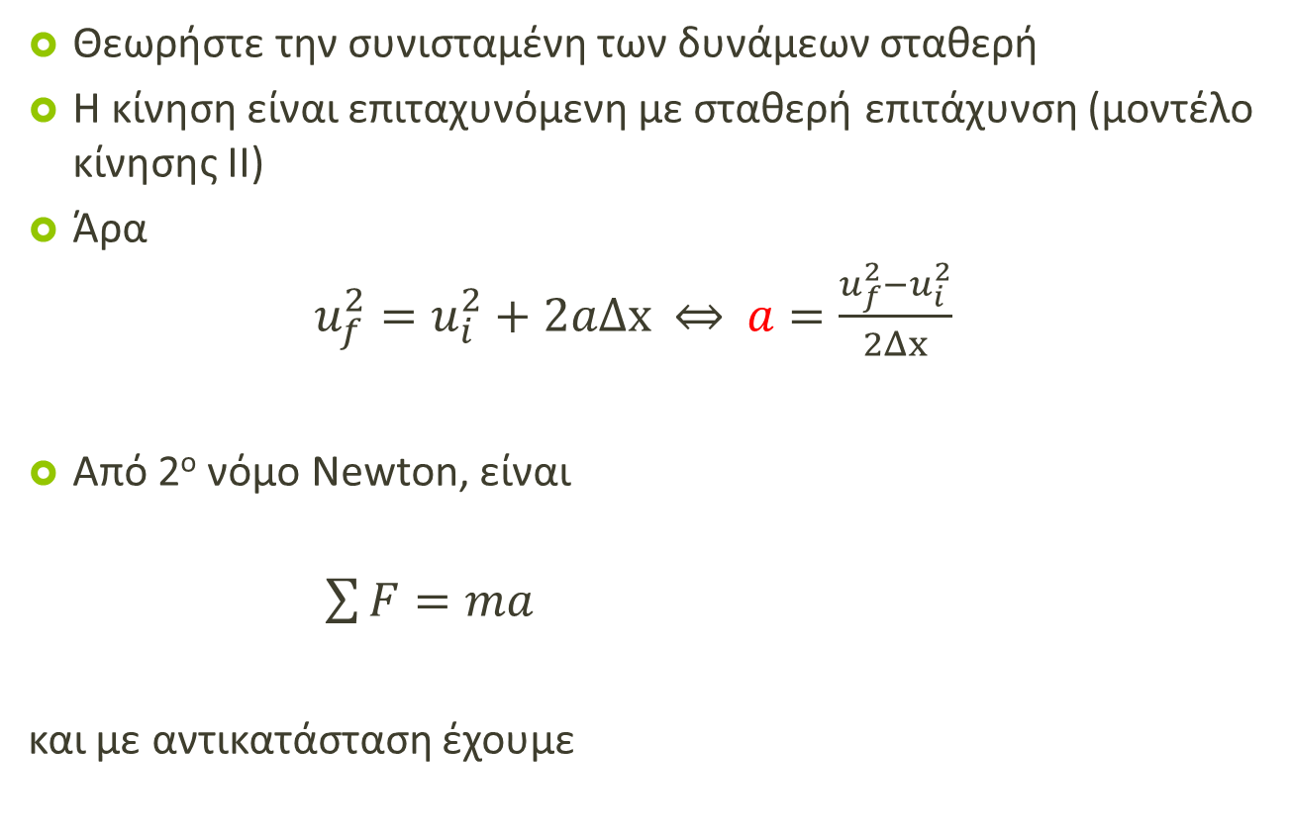
Ενέργεια Συστήματος
Θεωρήστε την συνισταμένη των δυνάμεων σταθερή
Η κίνηση είναι επιταχυνόμενη με σταθερή επιτάχυνση (μοντέλο κίνησης ΙΙ)
Άρα
$u_{f}^{2}=u_{i}^{2}+2aΔx \underset{⇔}{ } a=\frac{u_{f}^{2}−u_{i}^{2}}{2Δx}$
Από 2^{ο} νόμο Newton, είναι
$\sum{F}=ma$
και με αντικατάσταση έχουμε

Slide 10
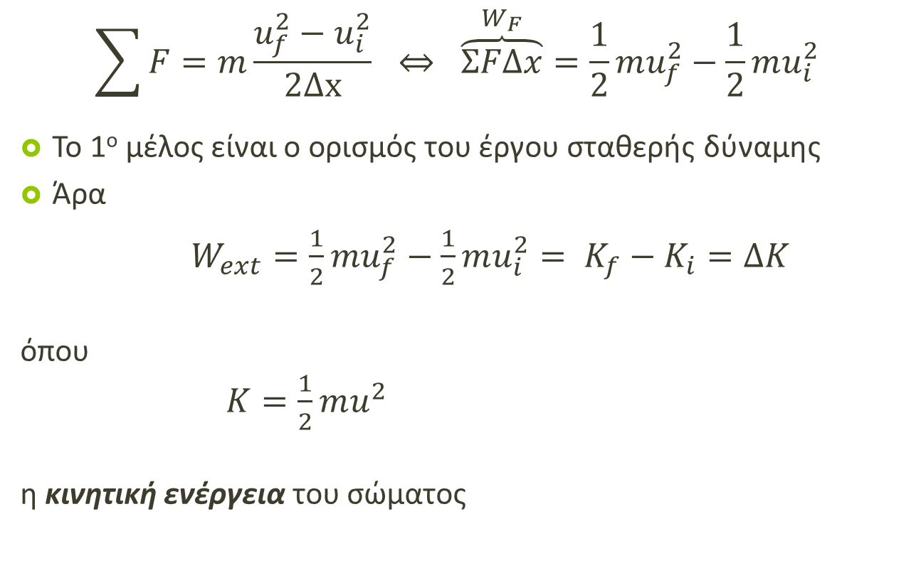
Ενέργεια Συστήματος
$$\sum{F}=m\frac{u_{f}^{2}−u_{i}^{2}}{2Δx} \underset{⇔}{ } \overset{W_{F}}{\overbrace{ΣFΔx}}=\frac{1}{2}mu_{f}^{2}−\frac{1}{2}mu_{i}^{2}$$
Το 1^{ο} μέλος είναι ο ορισμός του έργου σταθερής δύναμης
Άρα
$W_{ext}=\frac{1}{2}mu_{f}^{2}−\frac{1}{2}mu_{i}^{2}= K_{f}−K_{i}=ΔK$
όπου
$K=\frac{1}{2}mu_{ }^{2}$
η κινητική ενέργεια του σώματος

Slide 11

Ενέργεια Συστήματος
Η κινητική ενέργεια αναπαριστά την ενέργεια που σχετίζεται με την κίνηση ενός σώματος
  Μονάδα μέτρησης στο SI:
  $$kg⋅{\left(\frac{m}{s}\right)}^{2}=kg⋅\left(\frac{m}{s^{2}}\right)⋅m=N⋅m=1 Joule (J)$$
Συνοψίζοντας:
$W_{ext}=K_{f}−K_{i}=ΔK$
Θεώρημα Μεταβολής Κινητικής Ενέργειας – Έργου
  Όταν σε ένα σύστημα παράγεται έργο από μια συνισταμένη δυνάμεων, και η μόνη αλλαγή σε αυτό αφορά το μέτρο της ταχύτητας του, το συνολικό έργο ισούται με τη μεταβολή στην κινητική ενέργεια του συστήματος

Slide 12
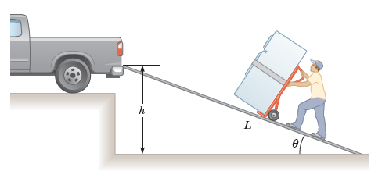









Ενέργεια Συστήματος
$$ΣF_{x}=0$$
Παράδειγμα:
Ο φίλος σας θέλει να ανεβάσει το ψυγείο του με σταθερή ταχύτητα σε ένα φορτηγό χρησιμοποιώντας μια ράμπα υπό γωνία $θ$ όπως στο Σχήμα. Ισχυρίζεται ότι θα απαιτηθεί λιγότερο έργο από μέρους του αν το μήκος της ράμπας $L$ αυξηθεί. Έχει δίκιο; Θεωρήστε ως σύστημα το ψυγείο με το καρότσι μεταφοράς και τη ράμπα λεία.
$$\vec{n}$$
$$x$$
B
$$\vec{F}$$
$${\vec{F}}_{g_{x}}$$
$$h$$
$${\vec{F}}_{g_{y}}$$
$${\vec{F}}_{g}$$
A

Slide 13
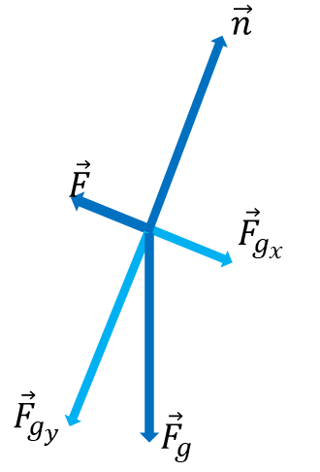
Ενέργεια Συστήματος
Παράδειγμα – Λύση:

Slide 14
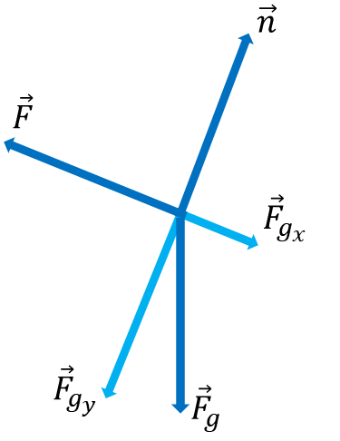
Ενέργεια Συστήματος
Παράδειγμα – Λύση:

Slide 15
Ενέργεια Συστήματος
Ως τώρα, είδαμε την επίδραση εξωτερικών δυνάμεων σε ένα σύστημα (κυρίως) ενός μόνο σώματος
Ας δούμε συστήματα από δυο ή περισσότερα σώματα με δυνάμεις εσωτερικές στο σύστημα
  Δηλ. δυνάμεις που ΔΕΝ ασκούνται από το εξωτερικό περιβάλλον
Τι «ενεργειακό» νέο έχουν να μας πουν τέτοια συστήματα?

Slide 16
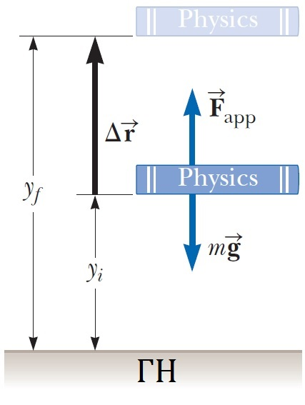
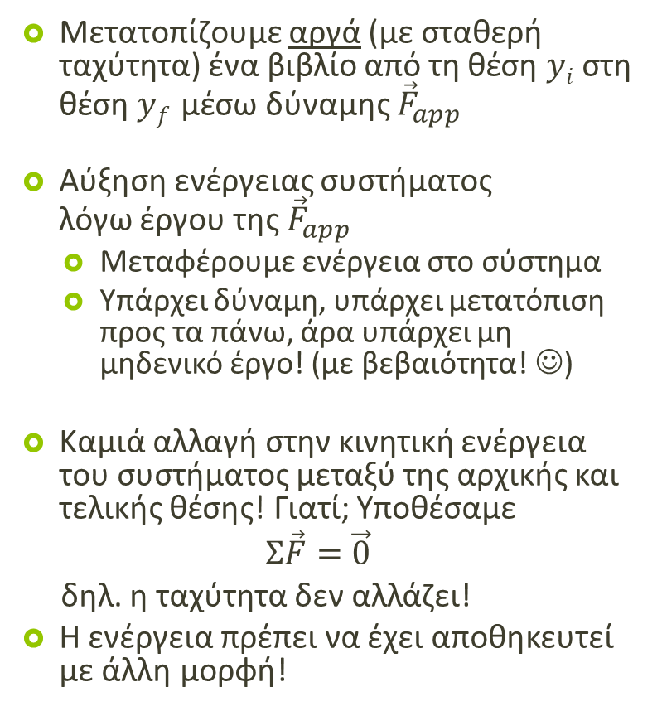
Ενέργεια Συστήματος
Σύστημα: Βιβλίο + Γη
Μετατοπίζουμε αργά (με σταθερή ταχύτητα) ένα βιβλίο από τη θέση $yi$ στη θέση $yf$ μέσω δύναμης ${\vec{F}}_{app}$
Αύξηση ενέργειας συστήματος
λόγω έργου της ${\vec{F}}_{app}$
  Μεταφέρουμε ενέργεια στο σύστημα
  Υπάρχει δύναμη, υπάρχει μετατόπιση προς τα πάνω, άρα υπάρχει μη μηδενικό έργο! (με βεβαιότητα! ☺)
Καμιά αλλαγή στην κινητική ενέργεια του συστήματος μεταξύ της αρχικής και τελικής θέσης! Γιατί; Υποθέσαμε
$$Σ\vec{F}=\vec{0}$$
δηλ. η ταχύτητα δεν αλλάζει!
Η ενέργεια πρέπει να έχει αποθηκευτεί με άλλη μορφή!

Slide 17


Ενέργεια Συστήματος
Σύστημα: Βιβλίο + Γη
Αν αφήσουμε όμως το βιβλίο, θα πέσει στο ύψος $y_{i}$
Τώρα, το βιβλίο (και το σύστημα)
έχει κινητική ενέργεια!
  Πώς την απέκτησε; Από πού
  προήλθε?
  Προέρχεται από το έργο της
  δύναμης ${\vec{F}}_{app}$ κατά την ανύψωση
  του νωρίτερα
Η ενέργεια που ήταν αποθηκευμένη
στο βιβλίο πριν αυτό αφεθεί να
πέσει λέγεται
βαρυτική δυναμική ενέργεια

Slide 18
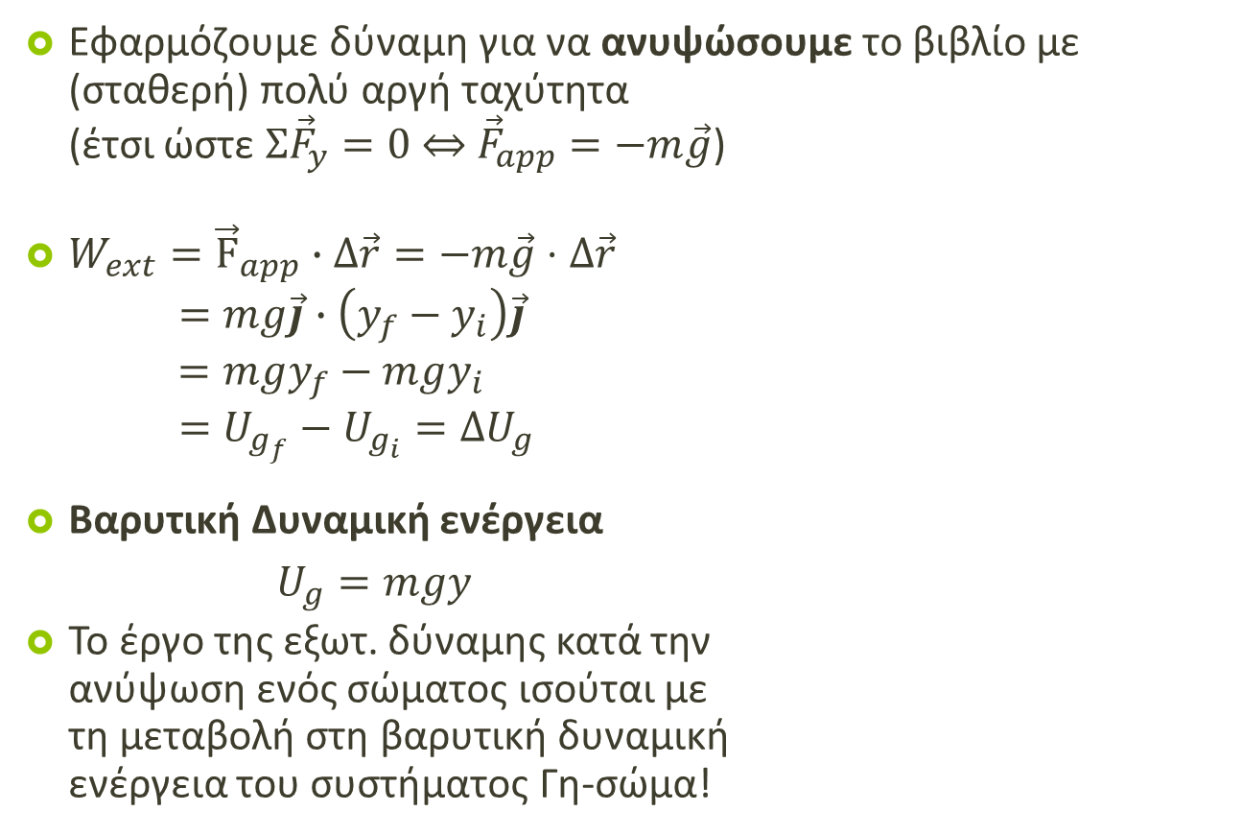
Ενέργεια Συστήματος
Σύστημα: Βιβλίο + Γη
Εφαρμόζουμε δύναμη για να ανυψώσουμε το βιβλίο με
(σταθερή) πολύ αργή ταχύτητα
(έτσι ώστε $Σ{\vec{F}}_{y}=0 \underset{⇔}{ } {\vec{F}}_{app}=−m\vec{g}$)
$W_{ext}={\vec{F}}_{app}∙Δ\vec{r}=−m\vec{g}⋅Δ\vec{r}$
$=mg\vec{j}∙\left(y_{f}−y_{i}\right)\vec{j}$
$=mgy_{f}−mgy_{i}$
$=U_{g_{f}}−U_{g_{i}}=ΔU_{g}$
Βαρυτική Δυναμική ενέργεια
$U_{g}=mgy$
Το έργο της εξωτ. δύναμης κατά την
ανύψωση ενός σώματος ισούται με
τη μεταβολή στη βαρυτική δυναμική
ενέργεια του συστήματος Γη-σώμα!

Slide 19

Ενέργεια Συστήματος
Σύστημα: Βιβλίο + Γη
Εφαρμόζουμε δύναμη για να ανυψώσουμε το βιβλίο με
(σταθερή) πολύ αργή ταχύτητα
(έτσι ώστε $Σ{\vec{F}}_{y}=0 \underset{⇔}{ } {\vec{F}}_{app}=−m\vec{g}$)
$W_{F_{g}}={\vec{F}}_{g}∙Δ\vec{r}=m\vec{g}⋅Δ\vec{r}$
$=−mg\vec{j}∙\left(y_{f}−y_{i}\right)\vec{j}$
$=mgy_{i}−mgy_{f}$
$=U_{g_{i}}−U_{g_{f}}=−ΔU_{g}$
Άρα το έργο της δύναμης του βάρους
κατά την ανύψωση ενός σώματος
ισούται με την αρνητική μεταβολή στη
βαρυτική δυναμική ενέργεια του
συστήματος Γη-σώμα!

Slide 20
Ενέργεια Συστήματος
Θυμηθείτε:
  Είδαμε ότι το έργο που παράγεται σε ένα σύστημα μπορεί να ισοδυναμεί με μεταβολή της κινητικής του ενέργειας, που μεταφράζεται σε κίνηση των μελών του συστήματος
Στην προηγούμενη περίπτωση, είδαμε ότι το έργο που παράγεται εμφανίζεται ως δυναμική ενέργεια στο σύστημα, που αναπαριστά αλλαγή στη
διάταξη / διαμόρφωση / σύνθεση
των μελών του συστήματος.
  Εν προκειμένω, το βιβλίο ανυψώθηκε σε σχέση με την επιφάνεια της Γης (άλλαξε η μεταξύ τους διάταξη)

Slide 21
Ενέργεια Συστήματος
Σε πρακτικά προβλήματα, πρέπει να επιλέγουμε μια διάταξη των μελών του συστήματος (διάταξη αναφοράς) όπου η βαρυτική δυναμική ενέργεια είναι μηδενική
  Για παράδειγμα, όταν τα σώματα βρίσκονται ακριβώς πάνω στην επιφάνεια της Γης.
    Τότε θεωρούμε ότι η βαρυτική δυναμική ενέργεια του συστήματος Γη-σώματα είναι μηδενική
    Οποιαδήποτε μεταβολή στο ύψος κάποιου σώματος σε σχέση με την επιφάνεια της Γης οδηγεί σε μεταβολή της βαρυτικής δυναμικής ενέργειας του συστήματος
  Πολλές φορές, το πρόβλημα «οδηγεί» στην κατάλληλη επιλογή της διάταξης

Slide 22
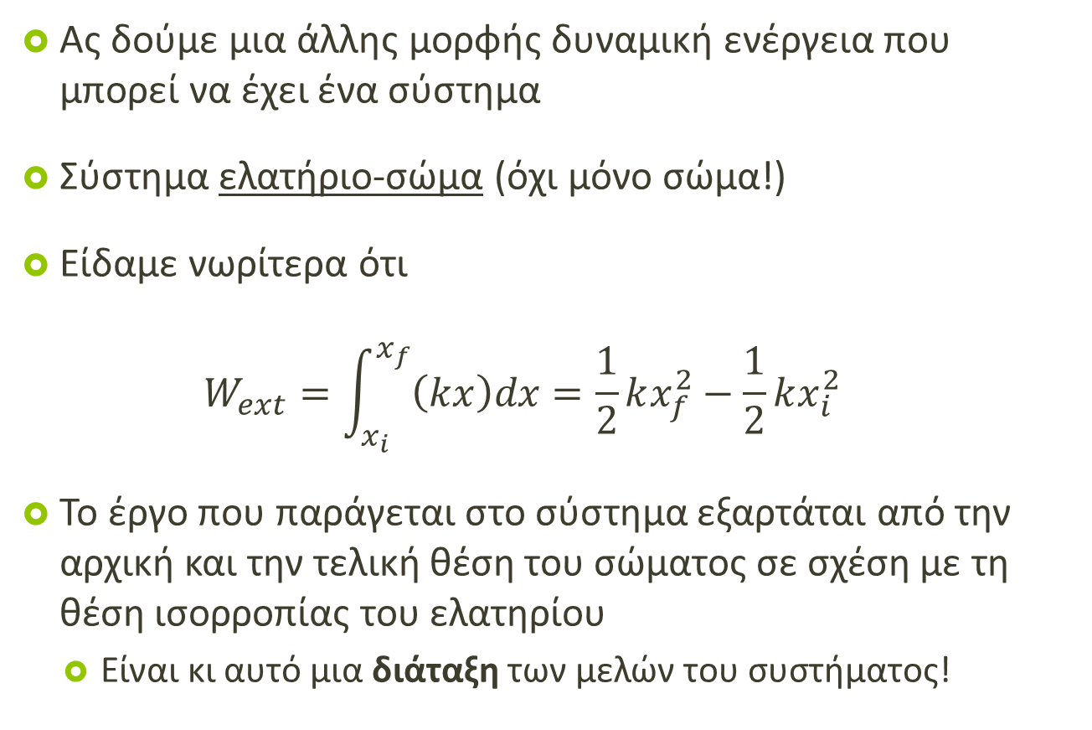
Ενέργεια Συστήματος
Ας δούμε μια άλλης μορφής δυναμική ενέργεια που μπορεί να έχει ένα σύστημα
Σύστημα ελατήριο-σώμα (όχι μόνο σώμα!)
Είδαμε νωρίτερα ότι
$W_{ext}=\int_{x_{i}}^{x_{f}}{\left(kx\right)dx}=\frac{1}{2}kx_{f}^{2}−\frac{1}{2}kx_{i}^{2}$
Το έργο που παράγεται στο σύστημα εξαρτάται από την αρχική και την τελική θέση του σώματος σε σχέση με τη θέση ισορροπίας του ελατηρίου
  Είναι κι αυτό μια διάταξη των μελών του συστήματος!

Slide 23
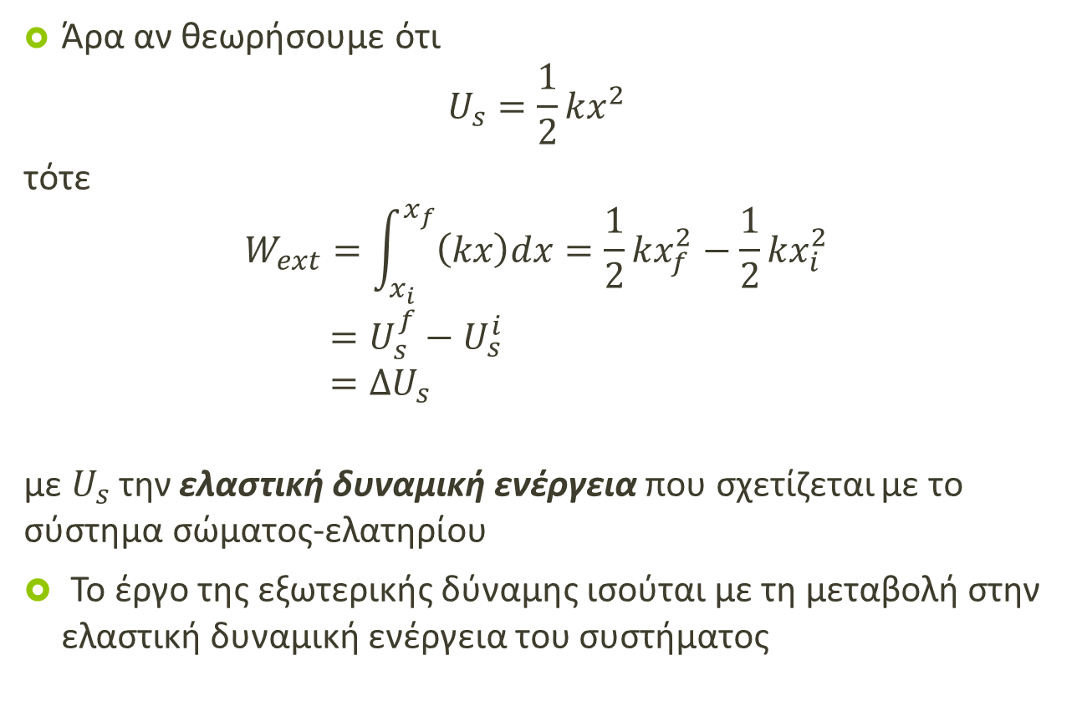
Ενέργεια Συστήματος
Άρα αν θεωρήσουμε ότι
$U_{s}=\frac{1}{2}kx^{2}$
τότε
$$W_{ext}=\int_{x_{i}}^{x_{f}}{\left(kx\right)dx}=\frac{1}{2}kx_{f}^{2}−\frac{1}{2}kx_{i}^{2} \\ =U_{s}^{f}−U_{s}^{i} \\ =ΔU_{s}$$
με $U_{s}$ την ελαστική δυναμική ενέργεια που σχετίζεται με το σύστημα σώματος-ελατηρίου
Το έργο της εξωτερικής δύναμης ισούται με τη μεταβολή στην ελαστική δυναμική ενέργεια του συστήματος

Slide 24
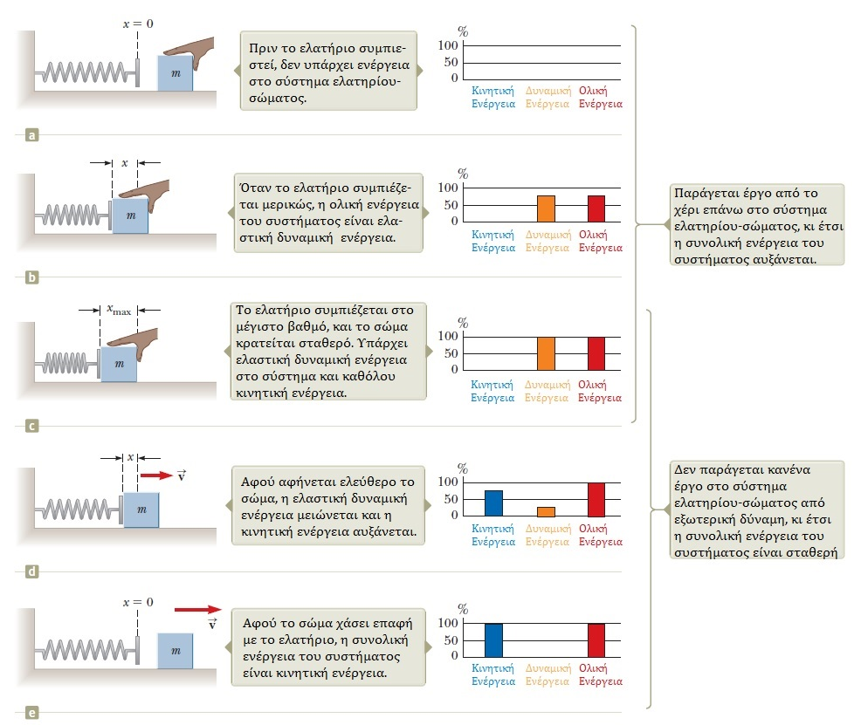
Ενέργεια Συστήματος

Slide 25
Συνεχίζεται... ☺

